Slide 1
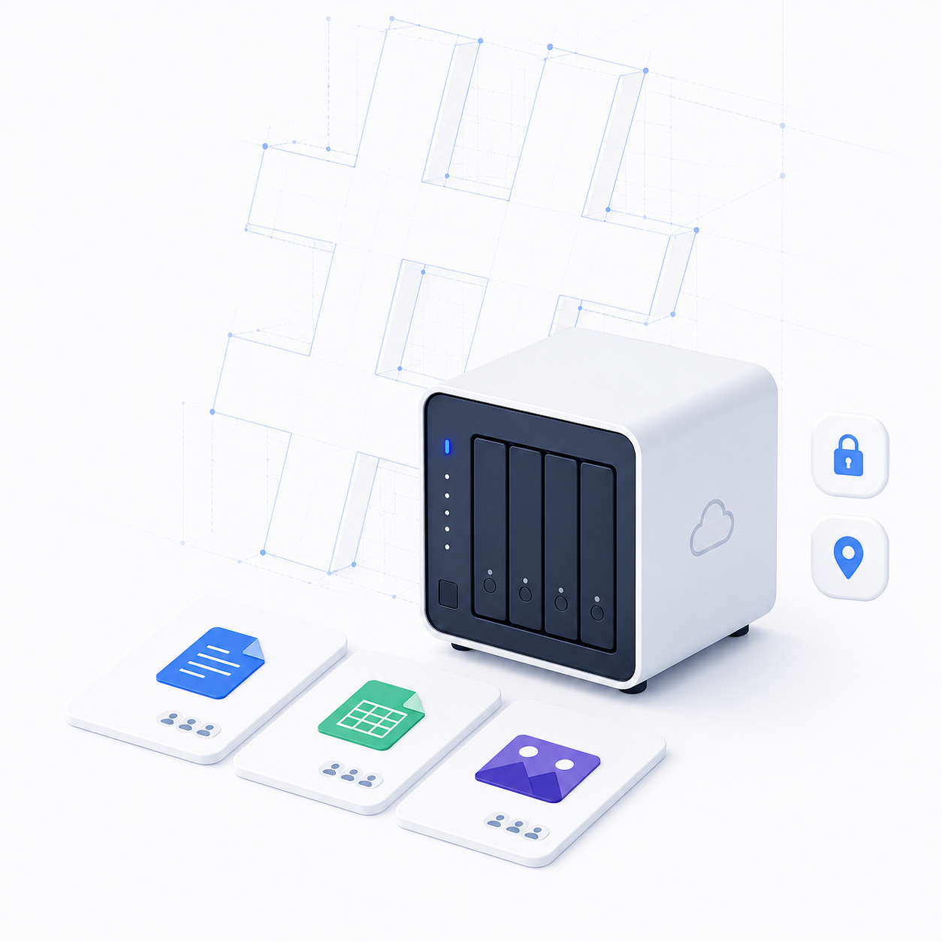
#
Cloud
Self-Host 파일 협업 서비스
B104

Slide 2







INDEX
목차보기
01
02
03
04
기획 배경
서비스 소개
시연
기술 소개
05
06
07
성과 및 성능 비교
팀원 소개
Q & A

Slide 3
기획 배경

Slide 4
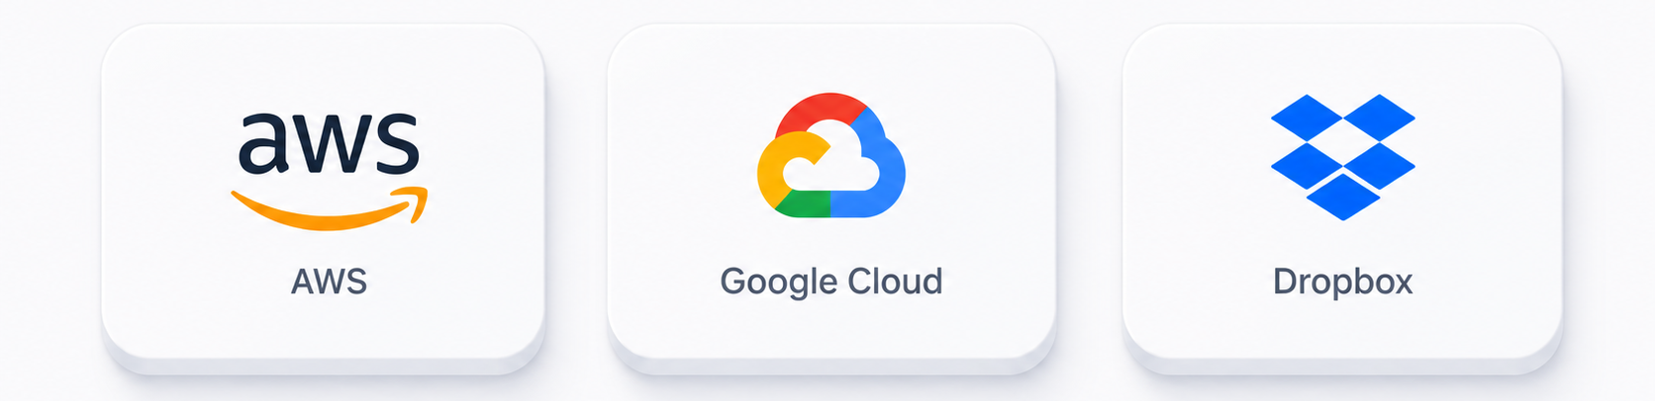
클라우드 서비스,
사용 해보셨나요?
그런데… 두 가지 문제가 있습니다

Slide 5
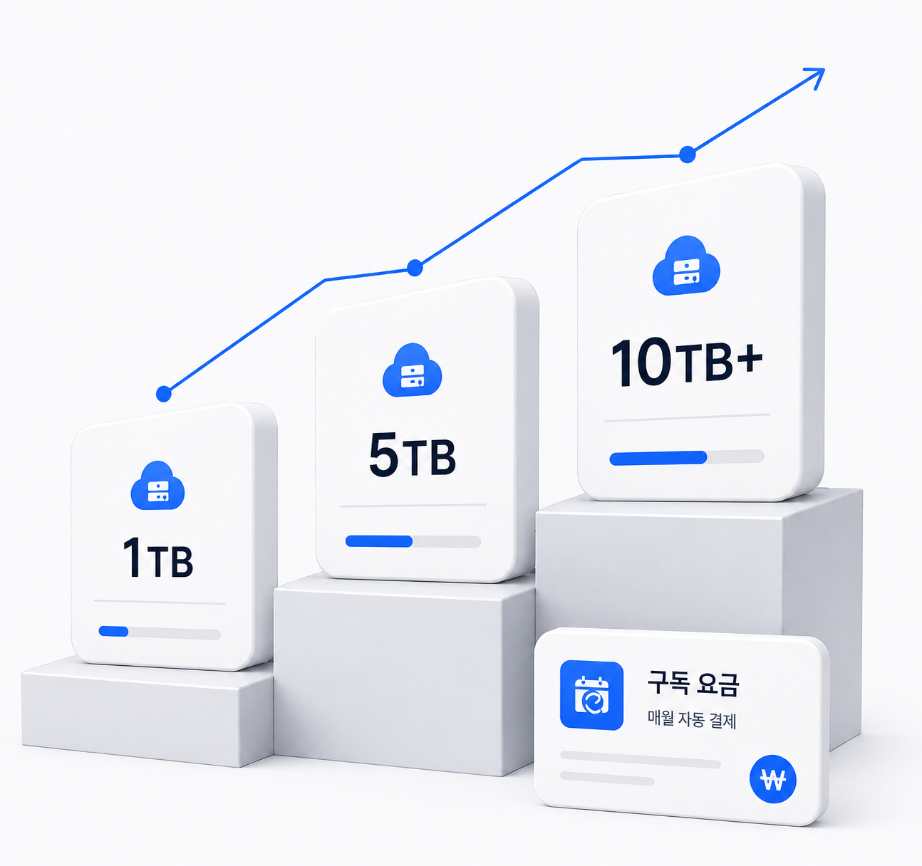
클라우드 문제점
용량이 늘수록,
비용도 계속 오른다

Slide 6
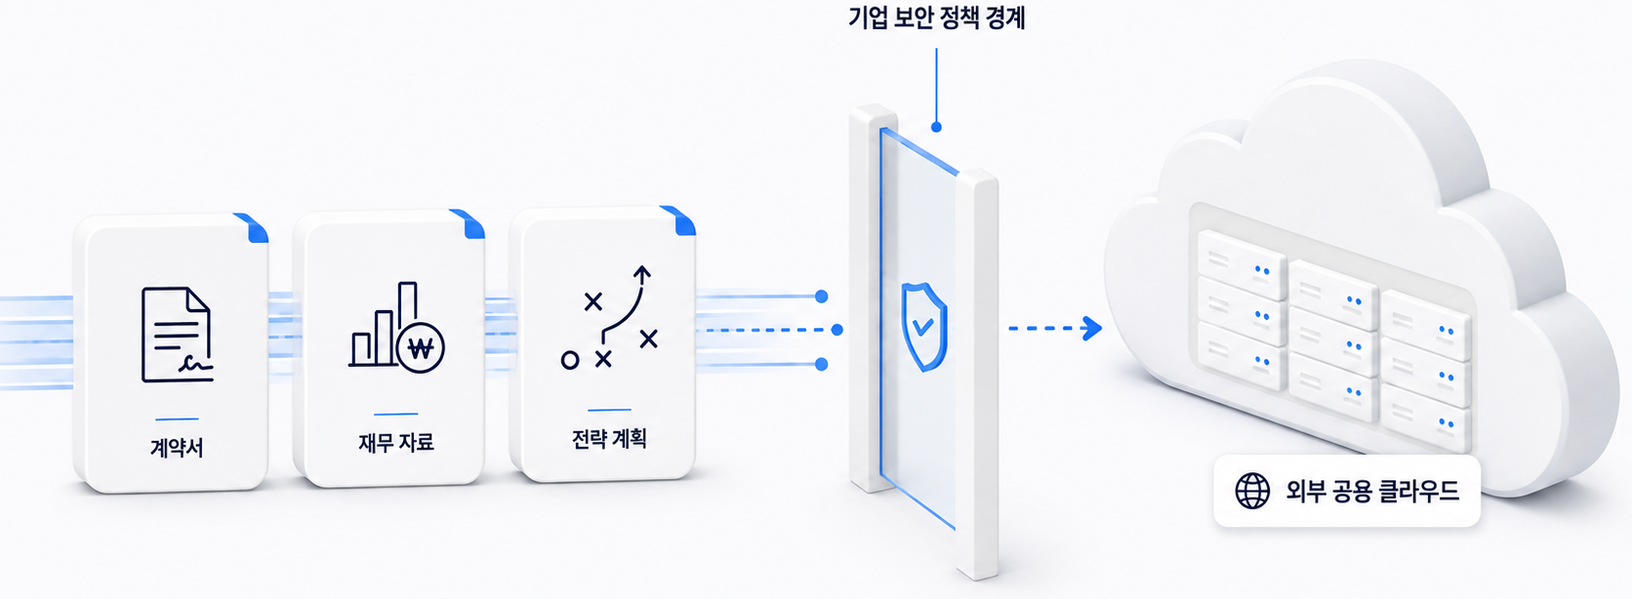
클라우드 문제점
민감한 업무 자료를
외부에 맡겨도 되는가

Slide 7
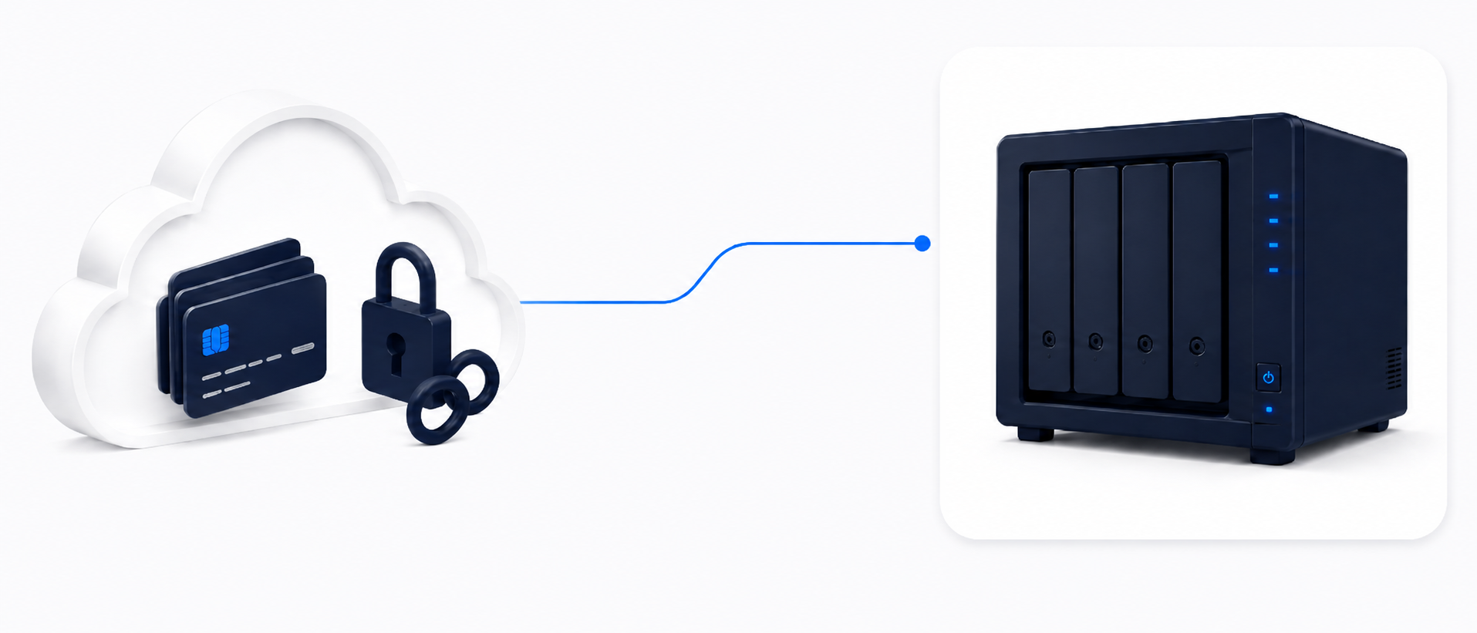
해결책
두가지 문제,
그 해답은 NAS

Slide 8
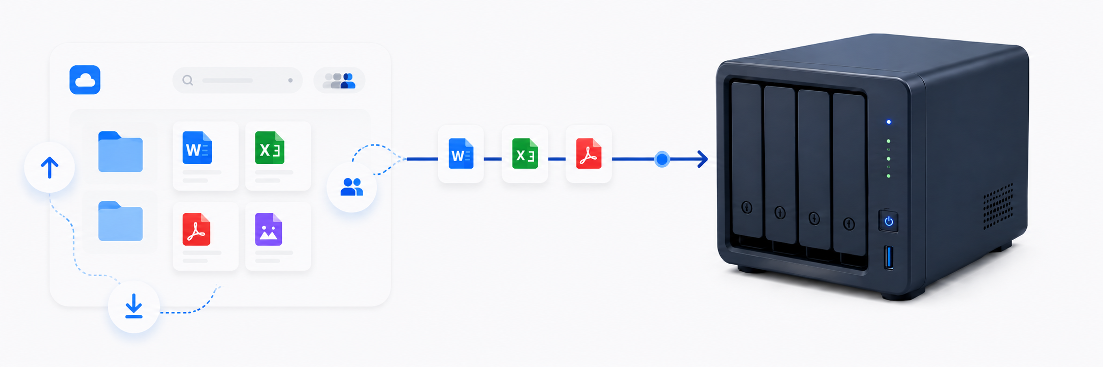
NAS
사용 방식은
이미 익숙합니다
Notes:
컨셉 겹쳐서 다른 컨셉필요함

Slide 9
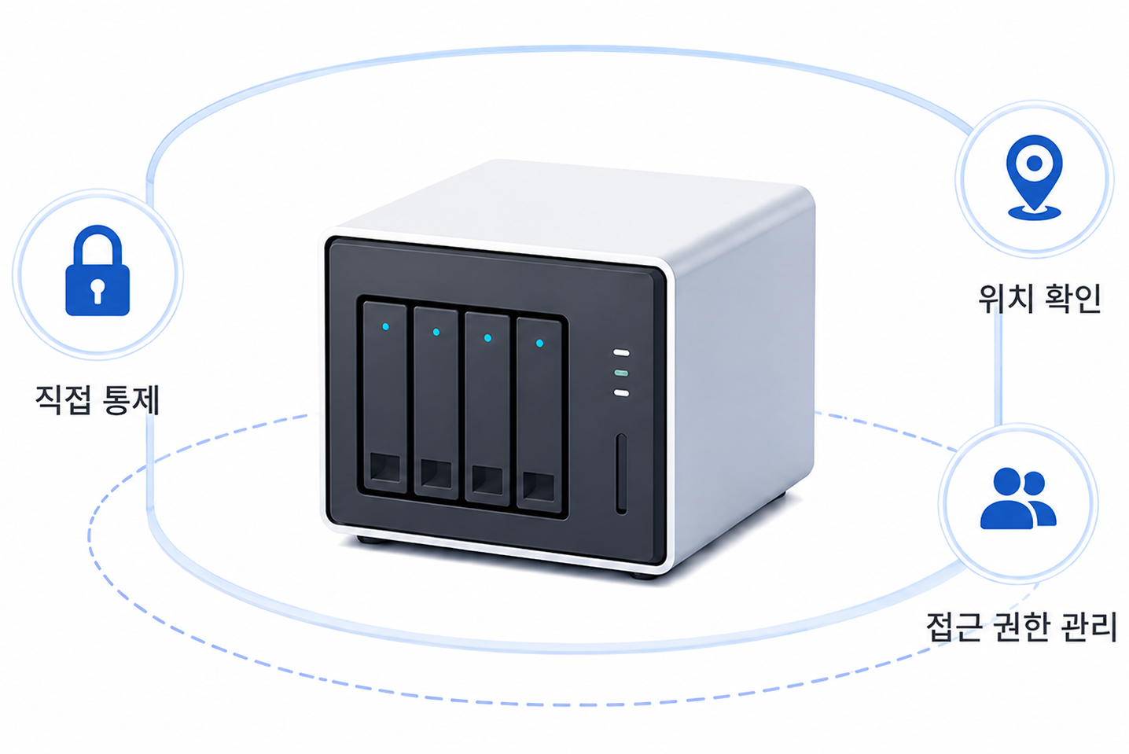
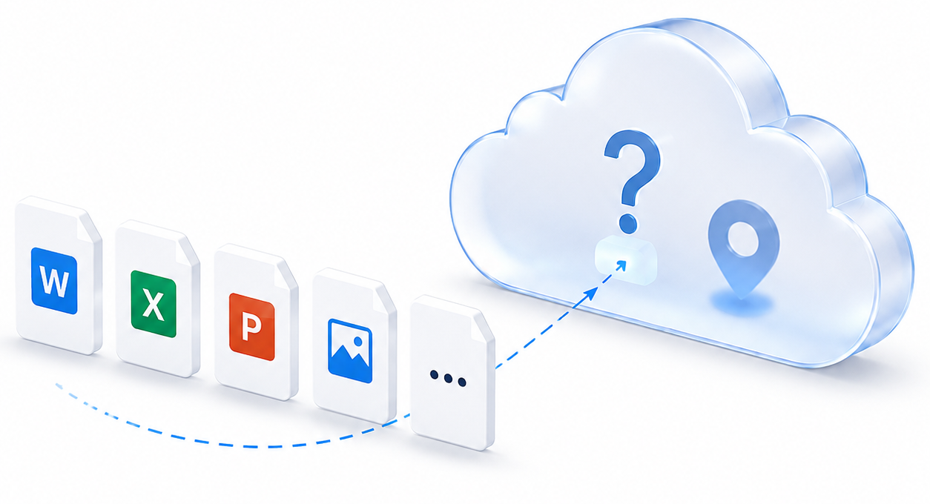
NAS
데이터 주권
외부 클라우드
NAS
저장 위치와 운영주체가 외부에 있음
내 인프라에서 저장과 접근을 직접 관리
사용 경험은 비슷하지만, 통제의 주체가 달라집니다.

